Slide 1
«Овеянные славою флаг наш и герб»
Государственный герб Российской Федерации
Выполнила:Никольская Виктория 9 в класс

Slide 2
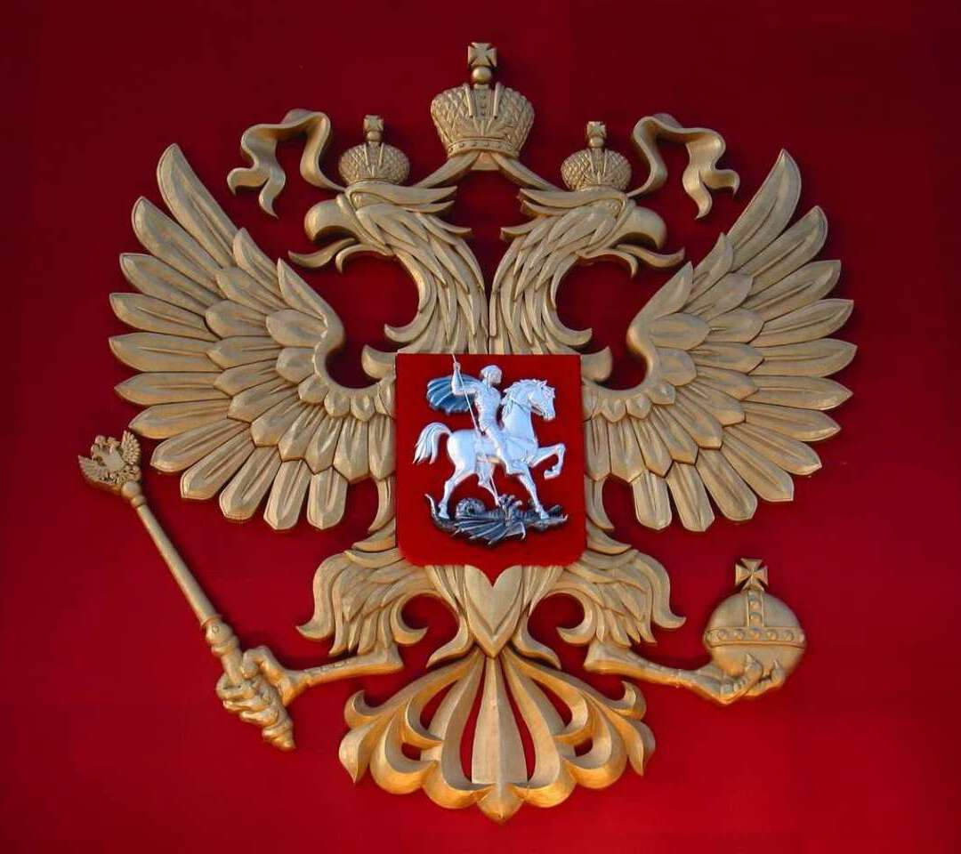
Государственный герб Российской Федерации
Герб-официальная эмблема государства.
На гербе РФ изображены:
-двуглавый орел(с двумя малыми и одной большой короной,скипетром и державой)
-щит,на котором изображен всадник на коне,поражающий копьем дракона

Slide 3
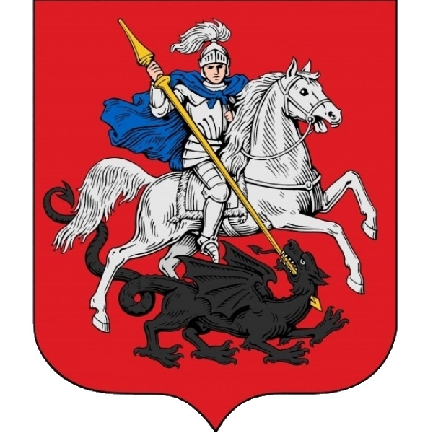
Щит Российского герба
Это непростой всадник.Зовут его святой Георгий Победоносец.Издавна он почитался на Руси,как покровитель воинов,защитник Отечества ! В руках у Георгия Победоносца серебряное копьё.Этим копьём он поражает черного змея ,а верный конь топчет змея копытами.Змей-символ зла.Наш герб символизирует победу добра над злом,красоту и справедливость!

Slide 4
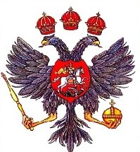
Изображение орла на русском гербе не однократно менялось .

Slide 5
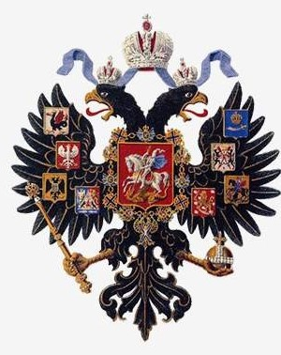
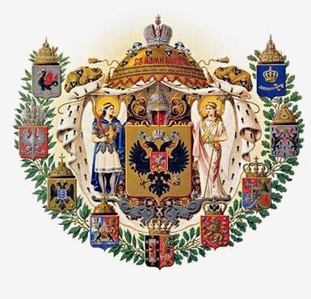
В 1856 году появились 3 варианта государственного герба: Большой,Средний,Малый,различавшиеся по числу деталей.
Малый герб
Средний герб

Slide 6
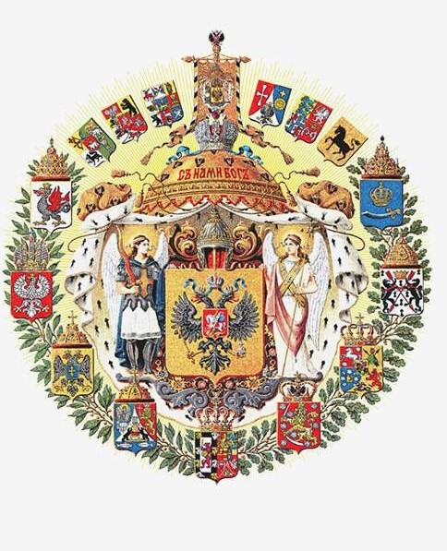
На большом гербе вокруг щитка с двуглавым орлом располагались гербы российских земель.

Slide 7
В 1918 году гербом Советской России становится серп и молот в лучах восходящего солнца на фоне земного шара.
Герб окаймляли колосья,которые были перевязаны ленточками с названиями союзных республик

Slide 8
При выборе современного герба за основу был взят герб 17 века.
Красный щит-это сила и кровь, пролитая за Отечество.
Двуглавый орел-власти и мудрости .
Три короны-три ветви власти(исполнительной,законодательной,судебной)
Скипетр защищает суверенитет.
Держава-единство ,целостность государства.
Георгий Победоносец-символ борьбы добра со злом.

Slide 9
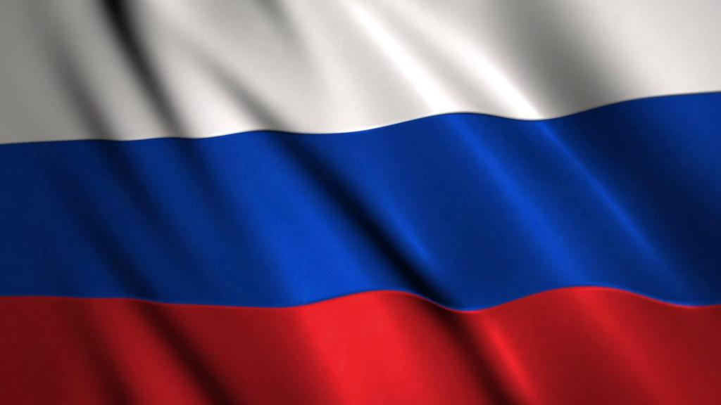
Государственный флаг РФ представляет собой прямоугольное полотнище из трех равновеликих горизонтальных полос белого, синего и красного цвета. В 1693 году бело-сине-красный флаг становится государственным флагом.

Slide 10
Цвет чистоты и святости
Величие,красота,ясность.
Храбрость,удаль.

Slide 11
В 1918 году государственный флаг Советской России стал красным.
На нём помещался серп и молот.

Slide 12
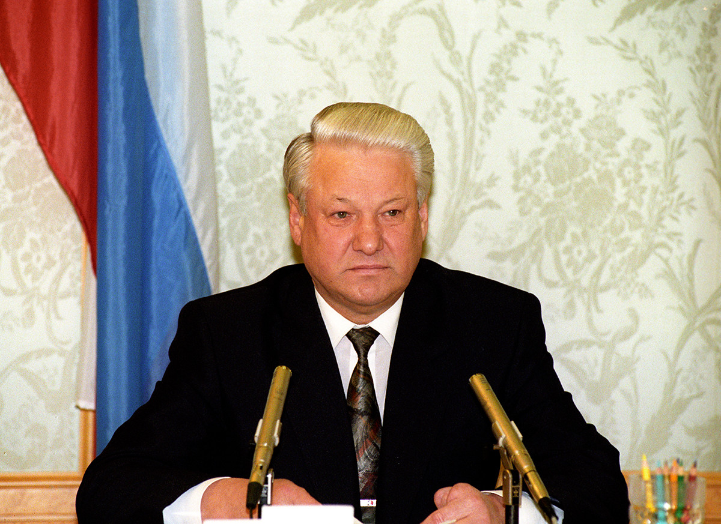
В 21 век Россия вступила уже с бело-сине-красным флагом.
Решение о принятии этого флага было принято первым Президентом России Борисом Николаевичем Ельциным.

